Slide 1

Konferences norises vieta: Biznesa augstskola Turība (Latvija)
2021. gada 19. februārī

Slide 2
Laipni lūgti konferencē!
Eiropas Savienības Justice programmas projekts
MiRI – Minor’s Right to Information in EU Civil Actions
Konferences forma: Zoom vebinārs
Darba valoda: latviešu
Itāļu profesores lekcija angļu valodā ar kopsavilkumu latviski
Jautājumu uzdošana – rakstiski sadaļā “Q&A”

Slide 3
Projekts MiRI. Projekta partneri
Dženovas Universitāte (Itālija)
Biznesa augstskola Turība (Latvija)
Valensijas Universitāte (Spānija)
Starptautisko privāttiesību institūts Sofijā (Bulgārija)
Bērnu starptautiskās aizsardzības institūts (Itālija)
Eiropas ģimenes un mantojuma tiesību asociācija

Slide 4
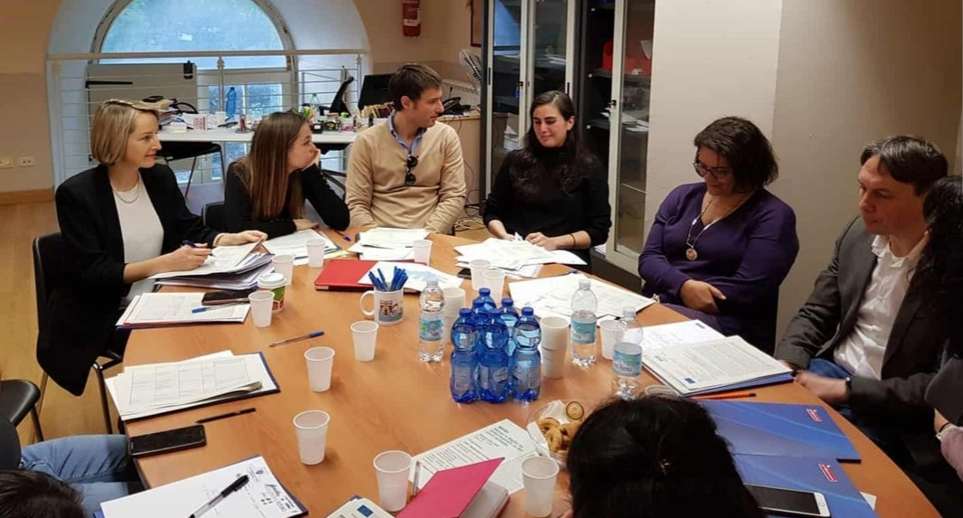

Slide 5
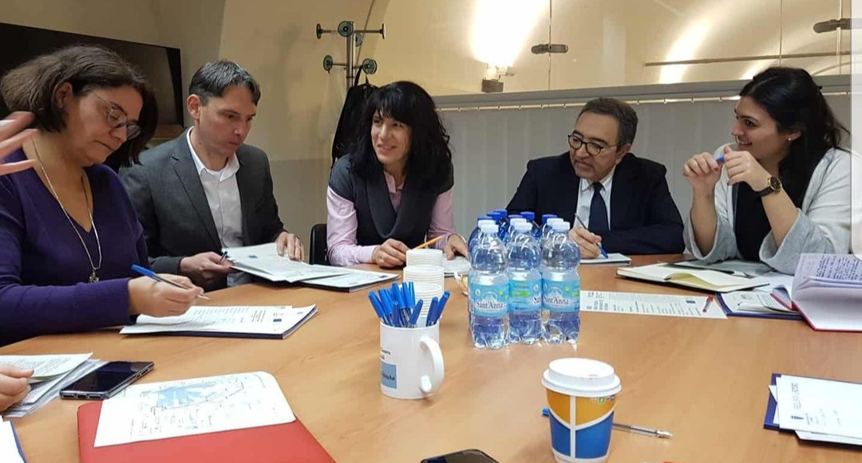

Slide 6
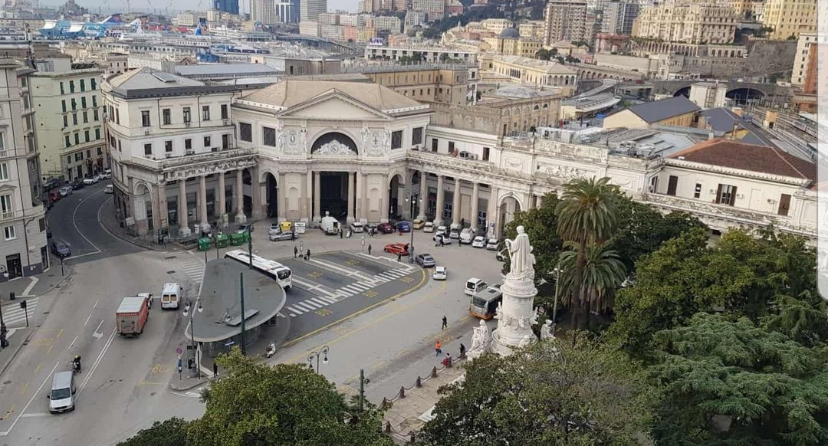

Slide 7
Konferences programma
I daļā – piecas prezentācijas un jautājumi lektoriem
II daļā – diskusija un jautājumi lektoriem
Konferences norises laiks no 10.00 – 13.00

Slide 8
Konferences klausītāji
300 klausītāji
44,8% (130) - zvērināti advokāti
8,6% (25) – juristi
8,2% (24) – tiesnešu palīgi
6,9% (20) – zvērināti tiesu izpildītāji
5,2% (15) - mediatori
4,1% (12) – tiesneši
4,1% (12) – bāriņtiesu darbinieki
1,7% (5) – psihologi
1,4% (4) – sociālie darbinieki
Tiesas sēžu sekretāri, studenti, augstskolu pasniedzēji, sabidrisko attiecību speciālisti, sociālie darbinieki, prokurori, u.c.

Slide 9
Konferences materiāli
Projekta partneru pētījumi par bērnu tiesībām saņemt informāciju un tikt uzklausītiem:
https://dispo.unige.it/node/1159

Slide 10
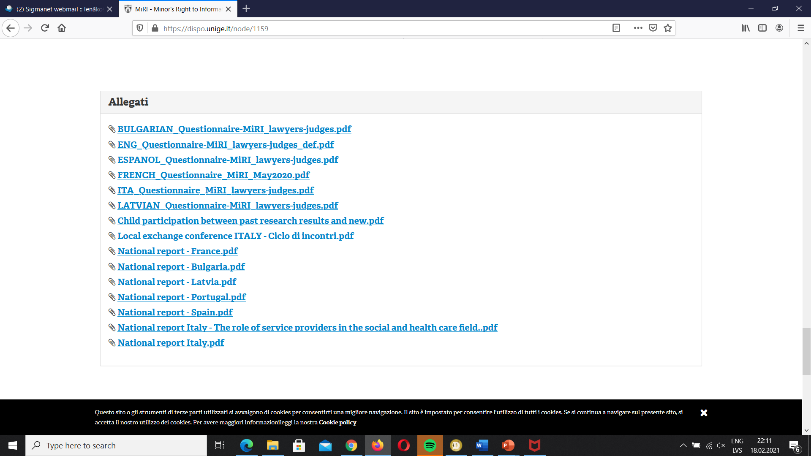

Slide 11
Novērtējuma anketas un sertifikāti
Laipni lūdzam aizpildīt novērtējuma anketas – tiks nosūtītas e-pastā
Sertifikāti par konferences apmeklējumu – tiks nosūtīti e-pastā

Slide 12
Pateicība par konferences veidošanu
Lektoriem:
sertificētai mediatorei un psiholoģei Leldei Kāpiņai
Rīgas bāriņtiesas Ģimenes domstarpību lietu nodaļas vadītājai un psiholoģei Ivetai Lielmanei
zvērinātam advokātam Mārim Vainovskim
profesorei Frančeskai Maoli
Biznesa augstkolas Turība pārstāvjiem:
Juridiskās fakultātes prodekānei Ivitai Kīsnicai
Starptautiskās sadarbības nodaļas vadītāja vietniecei Kristīnei Tihanovai

Slide 13

Patīkamu klausīšanos un lai izdodas iemācīties ko jaunu!

Slide 14


Disclaimer excluding Commission responsibility - This local exchange conference was funded by the European Union’s Justice Programme 2014-2020. The content of the MiRI project (JUST-JCOO-AG-2018-831608) and its deliverables, amongst which this presentation, represents the views of the author only and is his/her sole responsibility. The European Commission does not accept any responsibility for use that may be made of the information it contains.

